Slide 1


Slide 2

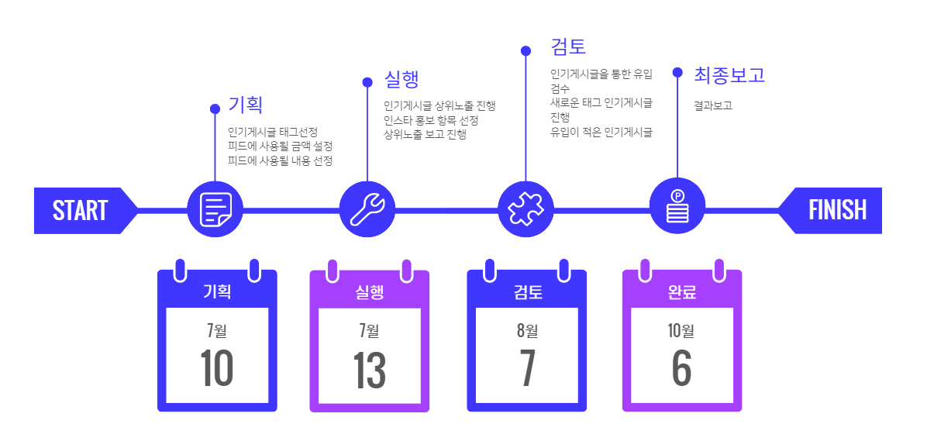
TimeLine
Notes:
문제점 : 매인 키워드가 다빨아 먹음
해결 : 매인 / 서브 분리
주요 키워드 순위 변경 및 ON/OFF
주요키워가 돈을 다빨아먹는 문제점 발견하여 저희가 설정한 예산이 효율적으로 소진되지 않음을 파악했습니다
3위에서 5위로 내려도 주요키워드의 클릭이 너무 높아 여전히 다 빨아먹음
그래서 핵심 키워드를 끄고, 입찰가 700원선으로 유지

Slide 3
Plan
기획(홍보 및 피드 기획)
ⅰ 인스타그램 기본 피드 기획
ⅱ 인스타그램 배너 디자인
ⅲ 게임 출시 전 이벤트 내용 정리
ⅳ 인스타그램 스폰서 광고 집행
스폰서 광고 타켓팅 선정
ⅰ 18-65세 사이 모든 연령층을 대상으로 함
ⅱ 데이터 랩 트랜드 Search
ⅲ 게임 다운로드 이력 있는 대상 리타켓 광고 집행
Notes:
문제점 : 매인 키워드가 다빨아 먹음
해결 : 매인 / 서브 분리
주요 키워드 순위 변경 및 ON/OFF
주요키워가 돈을 다빨아먹는 문제점 발견하여 저희가 설정한 예산이 효율적으로 소진되지 않음을 파악했습니다
3위에서 5위로 내려도 주요키워드의 클릭이 너무 높아 여전히 다 빨아먹음
그래서 핵심 키워드를 끄고, 입찰가 700원선으로 유지

Slide 4
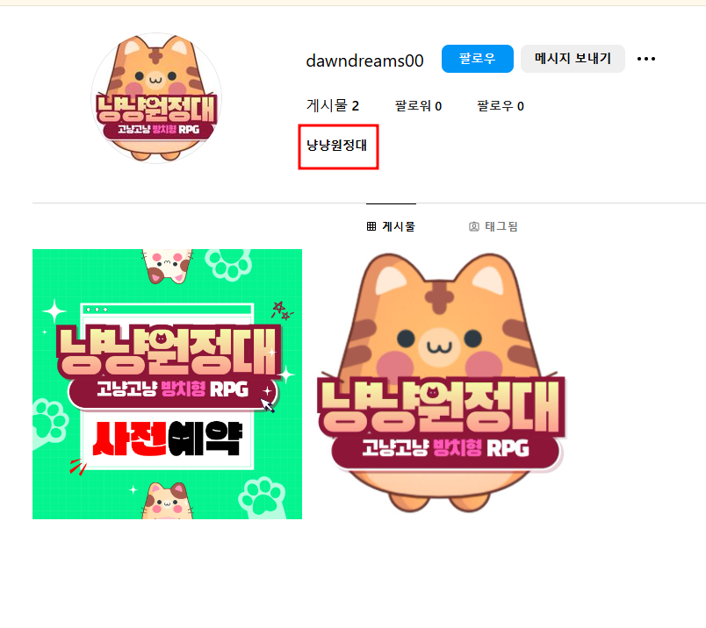
인스타그램 피드
! 인스타그램 스폰서 광고 집행
!! 좋아요 수 1000개 돌파
!!! 네이버 자사 카페로 일부 유입 유도
Notes:
문제점 : 매인 키워드가 다빨아 먹음
해결 : 매인 / 서브 분리
주요 키워드 순위 변경 및 ON/OFF
주요키워가 돈을 다빨아먹는 문제점 발견하여 저희가 설정한 예산이 효율적으로 소진되지 않음을 파악했습니다
3위에서 5위로 내려도 주요키워드의 클릭이 너무 높아 여전히 다 빨아먹음
그래서 핵심 키워드를 끄고, 입찰가 700원선으로 유지

Slide 5
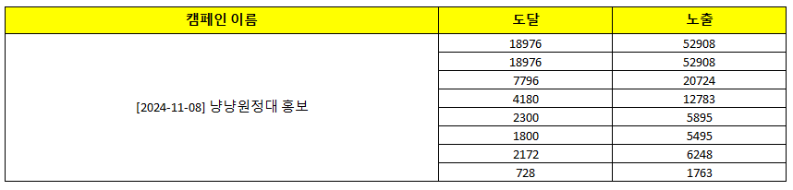
인스타그램 도달 수 및 클릭수
광고집행기간 : 2024-11-10 ~ 2024-11-20
도달 : 18,976 노출 52,908
기대 효과 : 18-65세 전 연령을 대상으로 게임 출시 사전 광고 집행 후 캐릭터에 대한 호감도가 상승하였으며 출시 후 사후 다운로드 베타 테스트 버전 론칭시 폭발적인 앱 다운로드를 기대할 수 있음
Notes:
문제점 : 매인 키워드가 다빨아 먹음
해결 : 매인 / 서브 분리
주요 키워드 순위 변경 및 ON/OFF
주요키워가 돈을 다빨아먹는 문제점 발견하여 저희가 설정한 예산이 효율적으로 소진되지 않음을 파악했습니다
3위에서 5위로 내려도 주요키워드의 클릭이 너무 높아 여전히 다 빨아먹음
그래서 핵심 키워드를 끄고, 입찰가 700원선으로 유지

Slide 6
블로그 사전 출시 이벤트 배포 링크 - 20건 진행 완료
배포일자 | 거래처명 | 유형 | 키워드 | 주소 | 제목
2024-11-19 | 던드림즈 | 블로그 | 자동rpg게임 | https://blog.naver.com/djdkeiehb/223666716204 | 자동rpg게임인데 방치까지 되는 냥냥원정대
2024-11-19 | 던드림즈 | 블로그 | 냥냥원정대 | https://blog.naver.com/fabobo54/223664885304 | 냥냥원정대 매력이 뿜뿜
2024-11-18 | 던드림즈 | 블로그 | 자동rpg게임 | https://blog.naver.com/dlaeodyd92/223668026152 | 자동rpg게임 방치형이라 더 좋은 냥냥원정대
2024-11-18 | 던드림즈 | 블로그 | rpg게임추천 | https://blog.naver.com/wjotqao666/223665500250 | rpg게임추천 던드림즈가 사고쳤다
2024-11-18 | 던드림즈 | 블로그 | 게임추천 | https://blog.naver.com/dh8982/223666478125 | 방치형 RPG 좋아한다면 게임추천 할게요
2024-11-15 | 던드림즈 | 블로그 | 고양이게임 | https://blog.naver.com/dnzb4136/223666790647 | 고양이게임 방치형RPG로 부담없어요
2024-11-15 | 던드림즈 | 블로그 | 방치형rpg게임 | https://blog.naver.com/skg9601/223664179283 | 방치형rpg게임 대세는 냥냥원정대
2024-11-15 | 던드림즈 | 블로그 | 고양이게임 | https://blog.naver.com/mono2270/223663996490 | 고양이게임 냥냥원정대 방치형 RPG
2024-11-13 | 던드림즈 | 블로그 | 방치형rpg게임 | https://blog.naver.com/shejwkwvw/223663738433 | 방치형rpg게임 냥냥원정대
2024-11-13 | 던드림즈 | 블로그 | 냥냥원정대 | https://blog.naver.com/convexm40146/223662302571 | 냥냥원정대 던드림즈가 해냈다
2024-11-13 | 던드림즈 | 블로그 | 냥냥원정대 | https://blog.naver.com/holictr/223663728830 | 냥냥원정대 친구따라 시작한 게임
2024-11-13 | 던드림즈 | 블로그 | 냥냥원정대 | https://blog.naver.com/dprinte6635/223659522729 | 냥냥원정대 아기자기한 방치형 게임
2024-11-13 | 던드림즈 | 블로그 | 냥냥원정대 | https://blog.naver.com/skk960124/223658890766 | 냥냥원정대 힐링하기 너무 좋아요
2024-11-13 | 던드림즈 | 블로그 | 냥냥원정대 | https://blog.naver.com/jarararap/223666783528 | 냥냥원정대 사랑스러운 고양이들과 모험 떠나기
2024-11-12 | 던드림즈 | 블로그 | 냥냥원정대 | https://blog.naver.com/swtl2496/223657733333 | 냥냥원정대 게임 귀여움이 폭발하네요
2024-11-12 | 던드림즈 | 블로그 | 냥냥원정대 | https://blog.naver.com/zxmg2211/223663716572 | 냥냥원정대 출퇴근시간에 즐겁게
2024-11-12 | 던드림즈 | 블로그 | 냥냥원정대 | https://blog.naver.com/dstylish01550/223656964725 | 냥냥원정대 귀여움에 푹빠졌습니다
2024-11-11 | 던드림즈 | 블로그 | 자동rpg게임 | https://blog.naver.com/adnizxf/223663703971 | 자동rpg게임 재미있는 냥냥원정대
2024-11-11 | 던드림즈 | 블로그 | rpg게임추천 | https://blog.naver.com/czuokjr/223656396371 | rpg게임추천 바쁜 현대인을 위한 완벽한 선택
2024-11-11 | 던드림즈 | 블로그 | 게임추천 | https://blog.naver.com/xzlb2581/223656220015 | 나만의 고양이와 모험이 재미있는 게임추천
Notes:
문제점 : 매인 키워드가 다빨아 먹음
해결 : 매인 / 서브 분리
주요 키워드 순위 변경 및 ON/OFF
주요키워가 돈을 다빨아먹는 문제점 발견하여 저희가 설정한 예산이 효율적으로 소진되지 않음을 파악했습니다
3위에서 5위로 내려도 주요키워드의 클릭이 너무 높아 여전히 다 빨아먹음
그래서 핵심 키워드를 끄고, 입찰가 700원선으로 유지

Slide 7

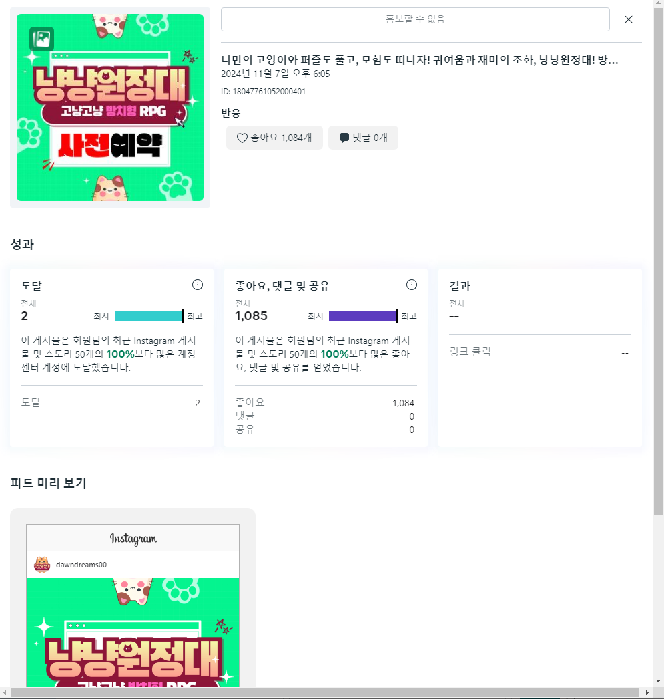
마케팅 증빙 사진 (페이스북 및 인스타 광고)
Notes:
문제점 : 매인 키워드가 다빨아 먹음
해결 : 매인 / 서브 분리
주요 키워드 순위 변경 및 ON/OFF
주요키워가 돈을 다빨아먹는 문제점 발견하여 저희가 설정한 예산이 효율적으로 소진되지 않음을 파악했습니다
3위에서 5위로 내려도 주요키워드의 클릭이 너무 높아 여전히 다 빨아먹음
그래서 핵심 키워드를 끄고, 입찰가 700원선으로 유지

Slide 8
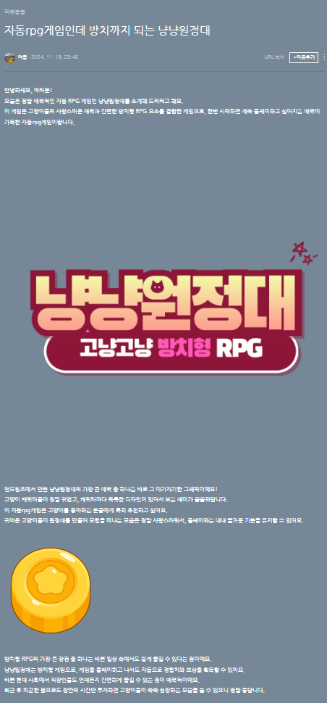
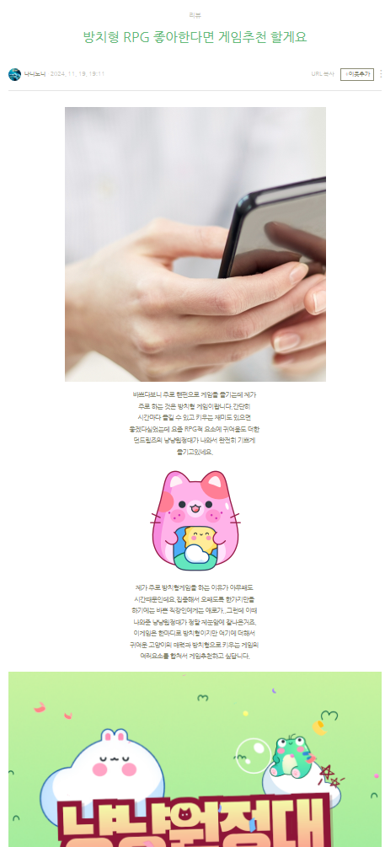
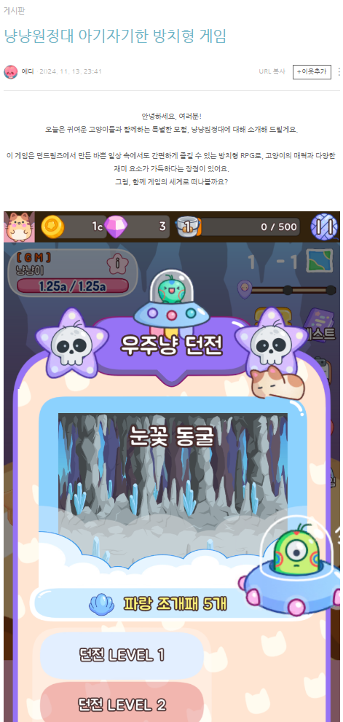
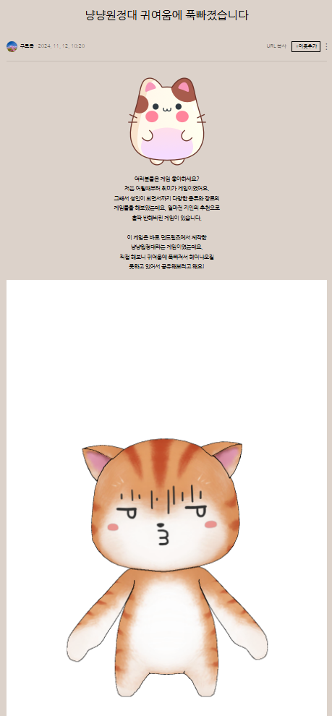
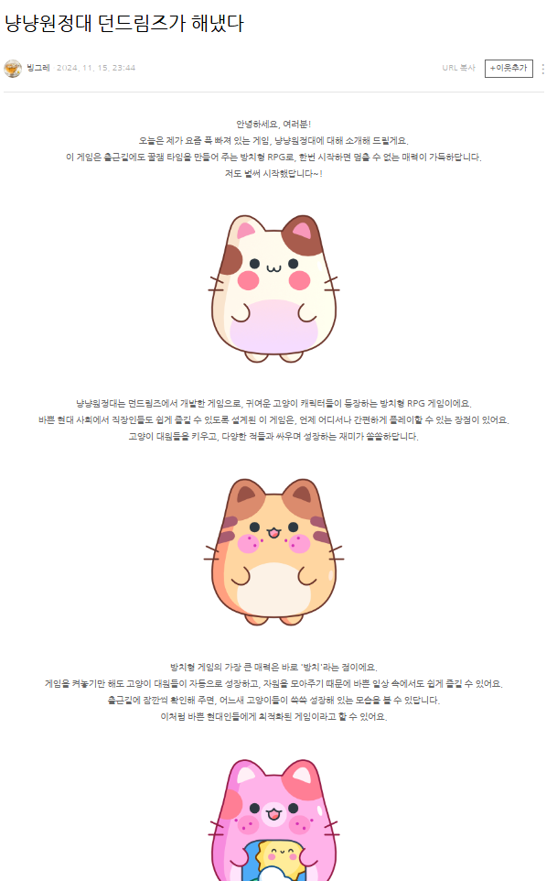
마케팅 증빙 사진 (네이버 블로그)
Notes:
문제점 : 매인 키워드가 다빨아 먹음
해결 : 매인 / 서브 분리
주요 키워드 순위 변경 및 ON/OFF
주요키워가 돈을 다빨아먹는 문제점 발견하여 저희가 설정한 예산이 효율적으로 소진되지 않음을 파악했습니다
3위에서 5위로 내려도 주요키워드의 클릭이 너무 높아 여전히 다 빨아먹음
그래서 핵심 키워드를 끄고, 입찰가 700원선으로 유지

